Slide 1
Ondas Mecanicas
Nombre: Alejandro Ronald Cordova Ortuño
Docente: Ing. Milka Monica Torrico Troche

Slide 2
Objetivos:
-CALCULAR CON LOS DATOS DADOS:
Frecuencia angular, el periodo, la rapidez de onda y el numero de onda.
Obtenga una funcion de onda que la describa.
Escriba la ecuaciones en funcion de tiempo para X= 0.06m
Interprete el grafico y verifique si matematicamente coinside los resultados con el simulador virtual de onda.

Slide 3
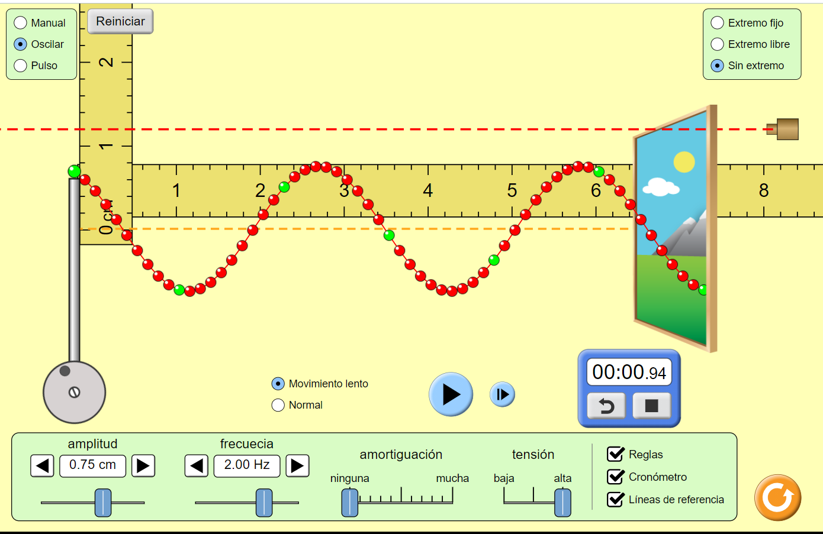
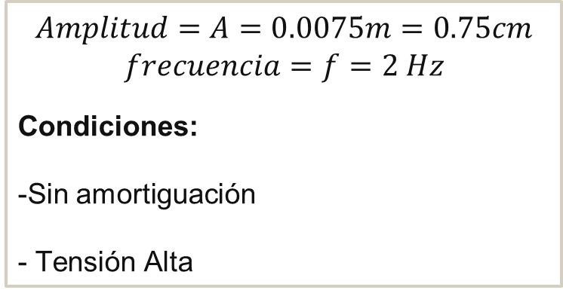
Registro de Datos:
$$Amplitud=A=0.0075m=0.75cm$$
$$frecuencia=f=2 Hz$$
Condiciones:
-Sin amortiguación
- Tensión Alta
Link del simulador:
https://phet.colorado.edu/sims/html/wave-on-a-string/latest/wave-on-a-string_en.html

Slide 4
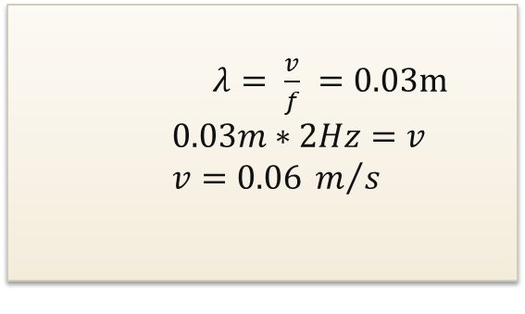
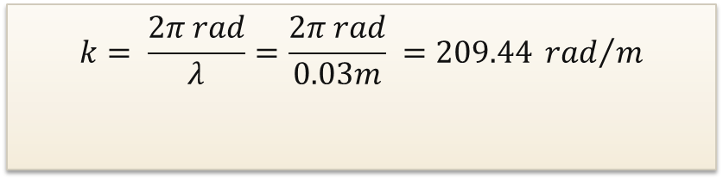
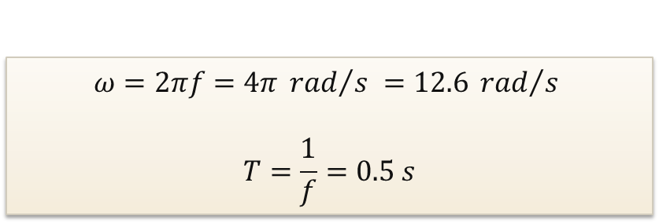
$λ= \frac{v}{f} =0.03m$ $0.03m∗2Hz=v$ $v=0.06 m/s$
Frecuencia angular, el periodo, la rapidez de onda y el numero de onda.
$$ω=2πf=4π {rad}/{s }=12.6 {rad}/{s }$$ $$T=\frac{1}{f}=0.5 s$$
$$k= \frac{2π rad}{λ}=\frac{2π rad}{0.03m} =209.44 {rad}/m$$

Slide 5
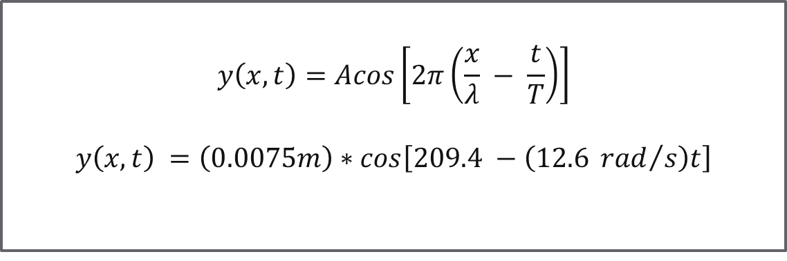
b) Obtenga una funcion de onda que la describa.
$$y\left(x,t\right)=Acos\left[2π\left(\frac{x}{λ} − \frac{t}{T}\right)\right]$$
$$y\left(x,t\right) =\left(0.0075m\right)∗cos\left[209.4 −\left(12.6 {rad}/s\right)t\right]$$

Slide 6
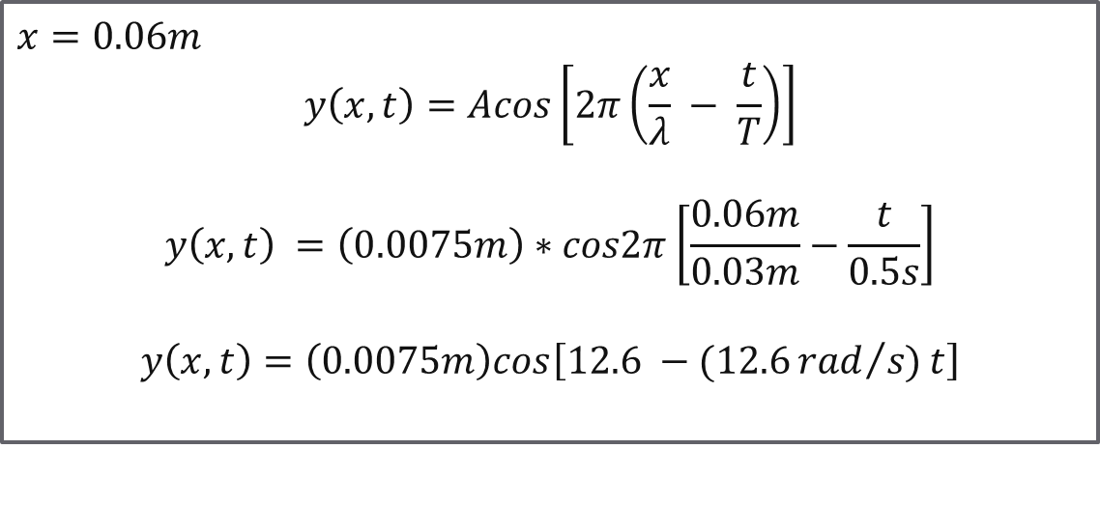
c) Escriba la ecuaciones en funcion de tiempo para X= 0.06m
$$x=0.06m$$
$$y\left(x,t\right)=Acos\left[2π\left(\frac{x}{λ} − \frac{t}{T}\right)\right]$$
$$y\left(x,t\right) =\left(0.0075m\right)∗cos2π\left[\frac{0.06m}{0.03m}−\frac{t}{0.5s}\right]$$
$$y\left(x,t\right)=\left(0.0075m\right)cos\left[12.6 −(12.6{rad}/{s)}t\right]$$

Slide 7
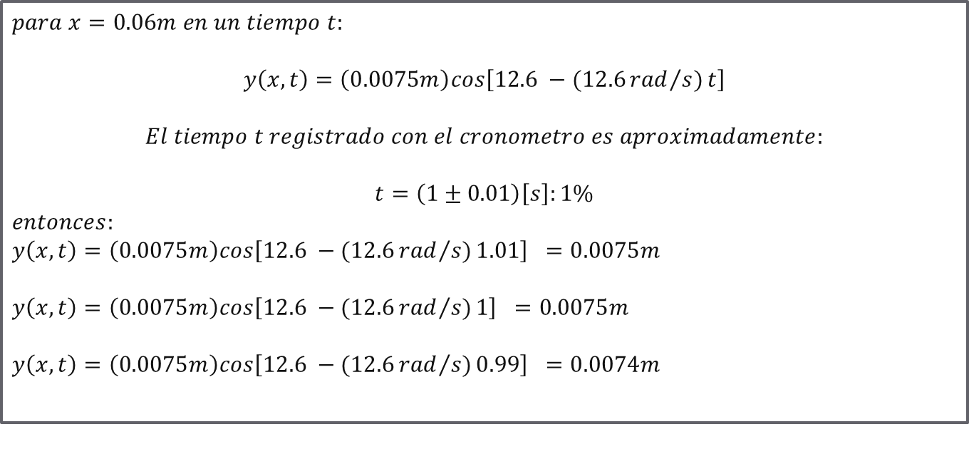
d) Interprete el grafico y verifique si matemáticamente coincide los resultados con el simulador virtual de onda.
$$para x=0.06m en un tiempo t:$$
$$y\left(x,t\right)=\left(0.0075m\right)cos\left[12.6 −(12.6{rad}/{s)}t\right]$$
$$El tiempo t registrado con el cronometro es aproximadamente:$$
$$t=\left(1±0.01\right)\left[s\right]:1\%$$
$$entonces:$$
$$y\left(x,t\right)=\left(0.0075m\right)cos\left[12.6 −(12.6{rad}/{s)}1.01\right] =0.0075m$$
$$y\left(x,t\right)=\left(0.0075m\right)cos\left[12.6 −(12.6{rad}/{s)}1\right] =0.0075m$$
$$y\left(x,t\right)=\left(0.0075m\right)cos\left[12.6 −(12.6{rad}/{s)}0.99\right] =0.0074m$$

Slide 8
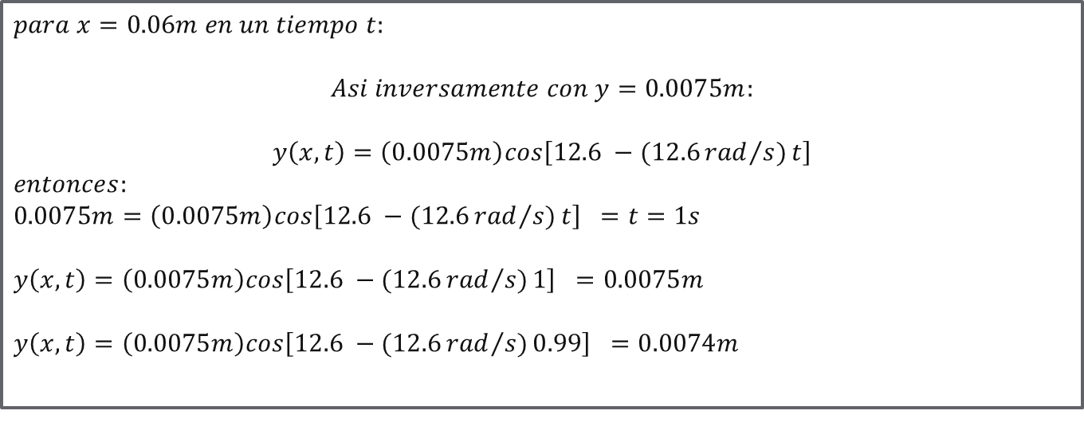
$$para x=0.06m en un tiempo t:$$
$$Asi inversamente con y=0.0075m:$$
$$y\left(x,t\right)=\left(0.0075m\right)cos\left[12.6 −(12.6{rad}/{s)}t\right]$$
$$entonces:$$
$0.0075m=\left(0.0075m\right)cos\left[12.6 −(12.6{rad}/{s)}t\right] =t=1s$
$$y\left(x,t\right)=\left(0.0075m\right)cos\left[12.6 −(12.6{rad}/{s)}1\right] =0.0075m$$
$$y\left(x,t\right)=\left(0.0075m\right)cos\left[12.6 −(12.6{rad}/{s)}0.99\right] =0.0074m$$

Slide 9
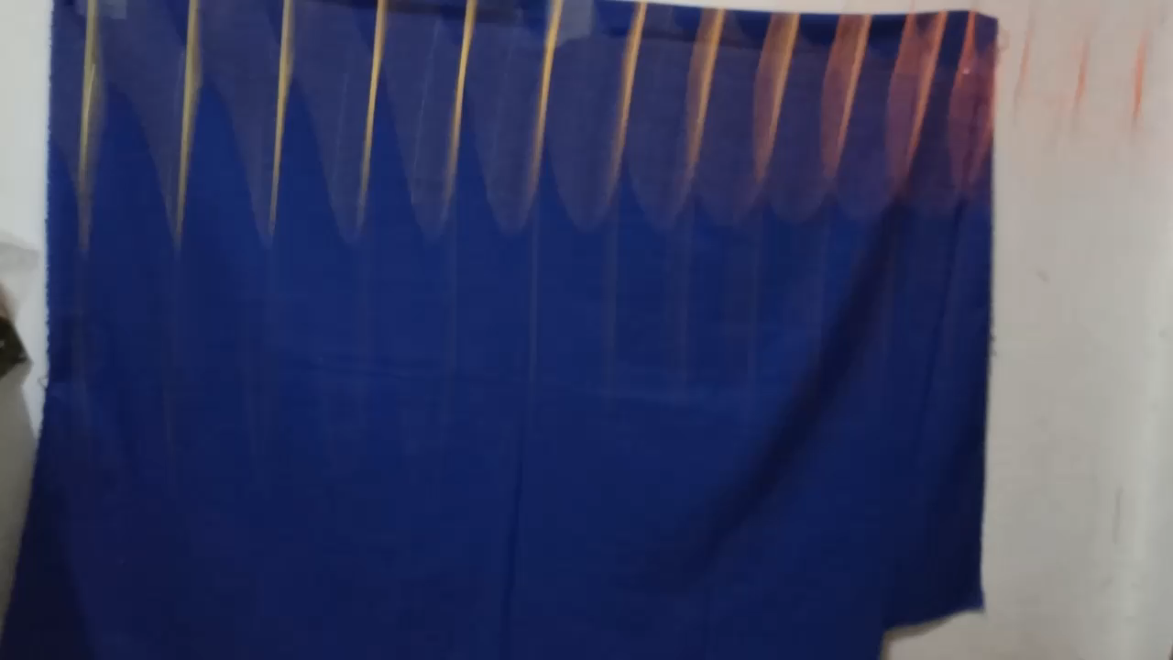
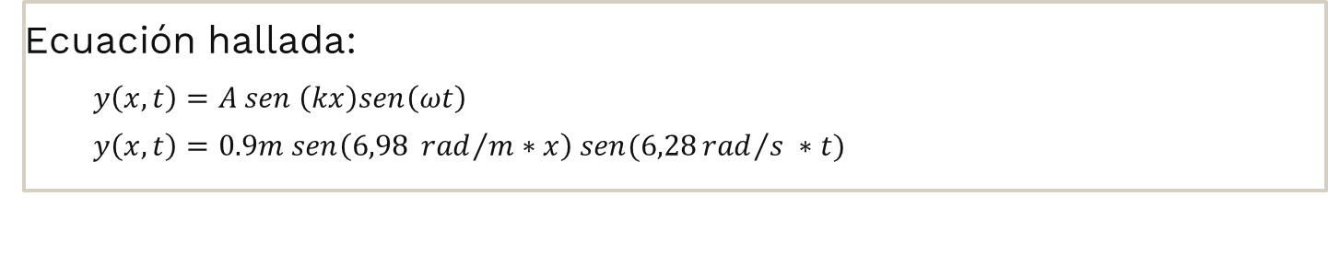
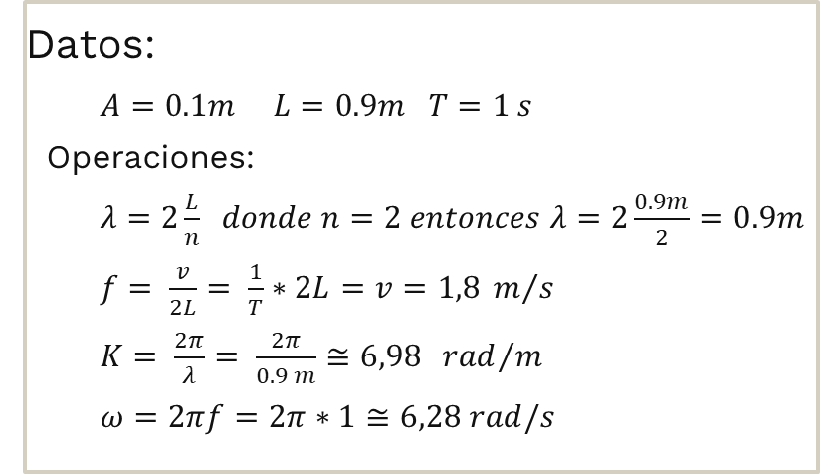
Una onda Estacionaria:
Datos:
$A=0.1m L=0.9m T=1 s$
Operaciones:
$λ=2\frac{L}{n} donde n=2 entonces λ=2\frac{0.9m}{2}=0.9m$
$f= \frac{v}{2L}= \frac{1}{T}∗2L=v=1,8 m/s$
$K= \frac{2π}{λ}= \frac{2π}{0.9 m}≅6,98 {rad}/m$
$ω=2πf=2π∗1≅6,28 rad/s$
Ecuación hallada:
$y\left(x,t\right)=A sen \left(kx\right)sen\left(ωt\right)$
$y\left(x,t\right)=0.9m sen\left(6,98 {rad}/m∗x\right) sen(6,28{rad}/s ∗t)$

Slide 10
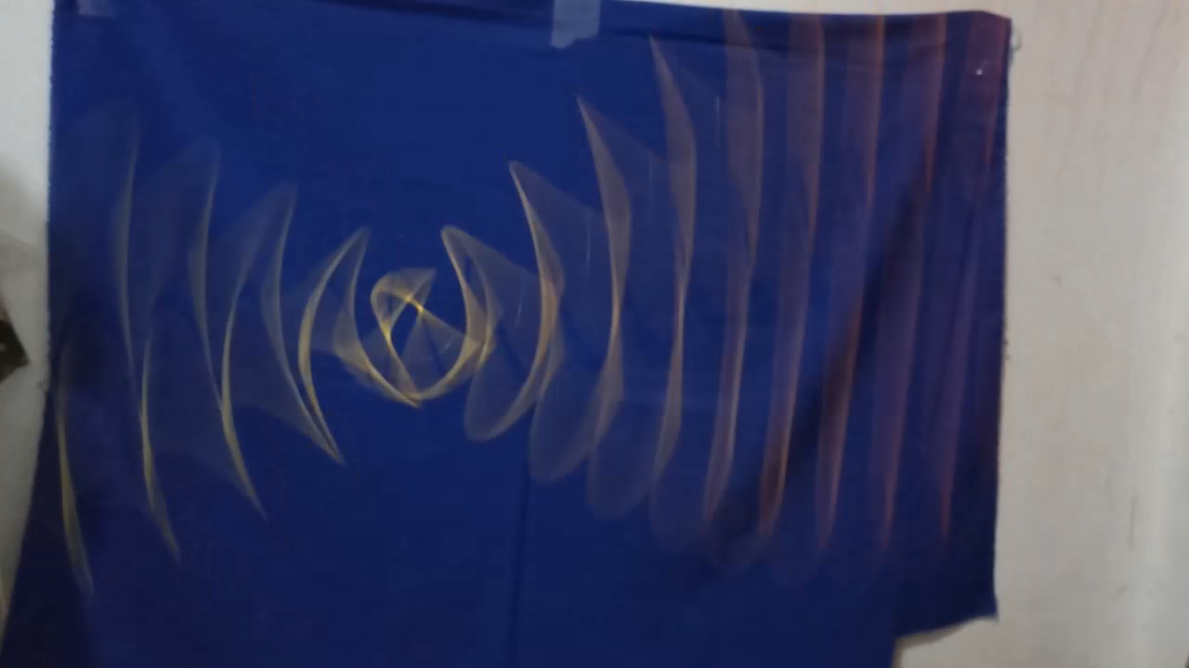
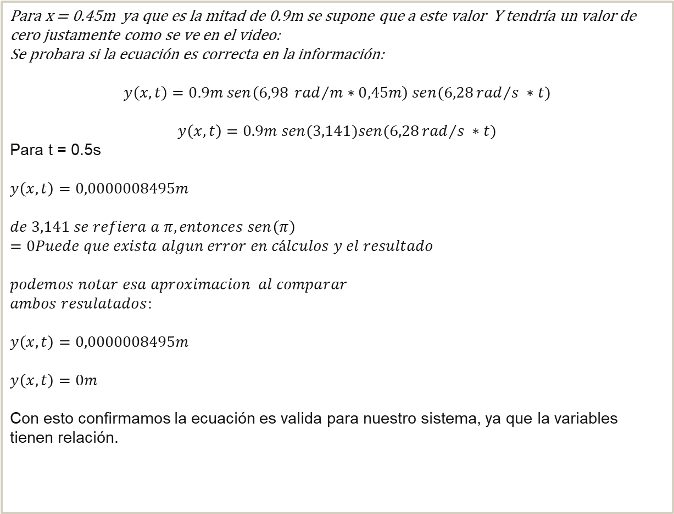
Para x = 0.45m ya que es la mitad de 0.9m se supone que a este valor Y tendría un valor de cero justamente como se ve en el video:
Se probara si la ecuación es correcta en la información:
$$y\left(x,t\right)=0.9m sen\left(6,98 {rad}/m∗0,45m\right) sen(6,28{rad}/s ∗t)$$
$$y\left(x,t\right)=0.9m sen(3,141)sen(6,28{rad}/s ∗t)$$
Para t = 0.5s
$$y\left(x,t\right)=0,0000008495m$$
$$de 3,141 se refiera a π, entonces sen\left(π\right)=0Puede que exista algun error en cálculos y el resultado$$
$$podemos notar esa aproximacion al comparar$$
$$ambos resulatados:$$
$y\left(x,t\right)=0,0000008495m$
$$y\left(x,t\right)=0m$$
Con esto confirmamos la ecuación es valida para nuestro sistema, ya que la variables tienen relación.

